Slide 1
数字孪生仿真模型与中间件通讯
项目汇报
李广植
25S108129
彭高亮

Slide 2
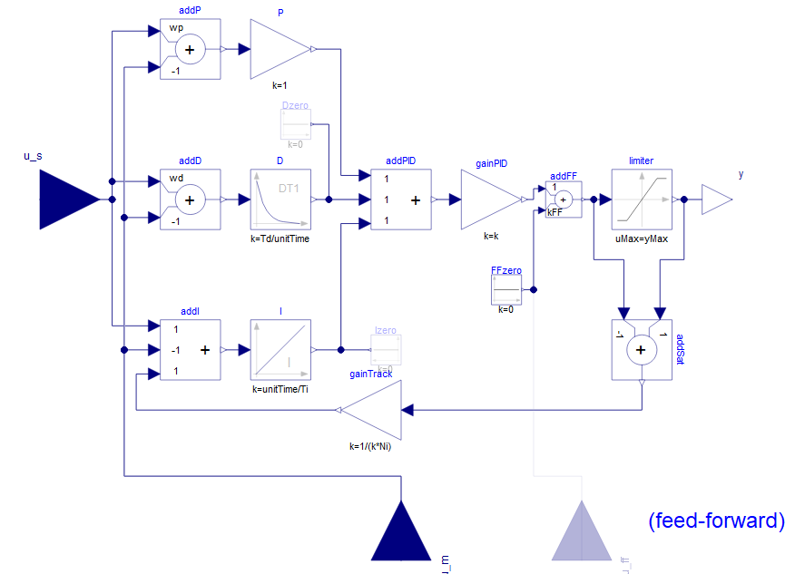
双轴伺服控制系统模型
该模型是一个典型的双轴（方位-俯仰）伺服控制系统。该系统用于精确控制特定机械结构（ATP_Model.ATP）的方位角（Azimuth）和俯仰角（Elevation）。其核心控制原理是串级PID控制，并包含外部通信、文件写入、目标解算和平台扰动计算。
该模型对方位（Azi）轴和俯仰（Ele）轴使用了两套完全相同的控制结构。每一套结构都采用了经典的主从（串级）PID控制，分为一个外环（位置环）和一个内环（速度环）
方位轴控制器：PID1（位置环）和PID（速度环）
俯仰轴控制器：PID3（位置环）和PID2（速度环）
PID模块示例

Slide 3
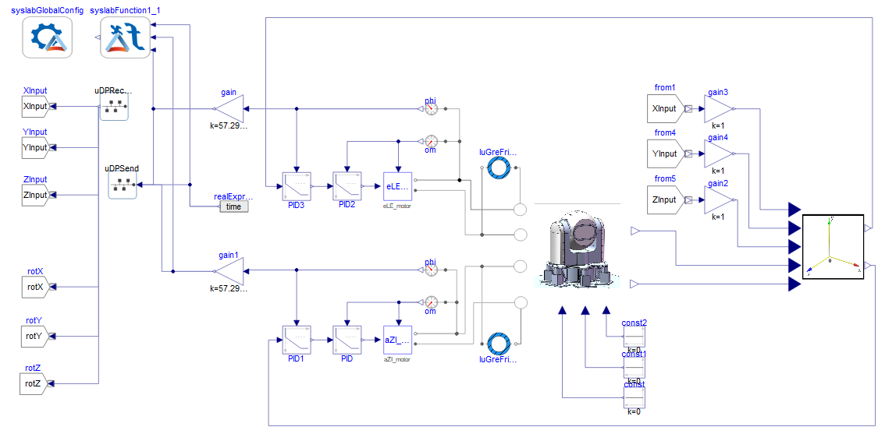
双轴伺服控制系统模型
完整信号传递流程
• 1 外部输入：系统通过uDPReceive模块（端口9050）接收外部发送的15个信号。其中，信号y[1],y[2],y[3]分别被标记为XInput, YInput, ZInput。
• 2 目标解算：XInput, YInput, ZInput信号被送入visual_axis_calculation 模块。该模块根据输入的坐标（推测）和ATP模型的当前姿态，计算出系统需要达到的目标方位角（Azi_input）和目标俯仰角（Ele_input）。
• 3 控制执行：这两个目标角度分别作为方位轴位置环 (PID1) 和俯仰轴位置环 (PID3) 的设定值 (u_s)。如上所述，经过“位置环 -> 速度环”的串级PID计算。速度环的输出分别驱动 aZI_motor（方位电机）和 eLE_motor（俯仰电机）。
• 4 被控对象（Plant）：电机驱动 ATP_Model.ATP 这一核心机械结构运动。
模型中并联了 luGreFriction_Azi 和 luGreFriction_Ele 模块，用于模拟两个转轴上的 LuGre 摩擦模型，使仿真更接近实际物理特性。
• 5 信号反馈：angleSensor（角度传感器）和 angleVelocitySensor（角速度传感器）安装在电机的输出法兰盘上，实时测量 ATP 模型的实际角度和实际角速度，并将其反馈回PID控制器，形成闭环。
• 6 数据输出：系统将测量到的实际方位角 (angleSensor3.phi) 和实际俯仰角 (angleSensor1.phi) 经过 gain 模块（k=57.295...，即弧度转角度）转换。转换后的角度值和仿真时间 (time) 一起被送入 uDPSend 模块（端口23333），发送给外部系统，用于监视或记录。
同时建立一个syslabFunction模块，使用syslab实现将方位角和俯仰角以一定的频率写入指定路径文件下，并附有系统时间和仿真时间，以供读取。
主模型

Slide 4
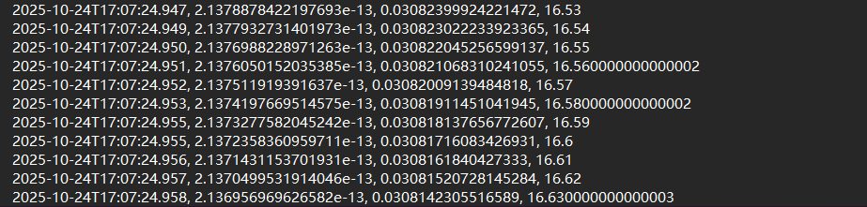
双轴伺服控制系统模型
与中间件的交互方式
方式1：通过UDP通讯协议进行交互
系统将测量到的实际方位角 (angleSensor3.phi) 和实际俯仰角 (angleSensor1.phi) 经过 gain 模块（k=57.295...，即弧度转角度）转换。转换后的角度值和仿真时间 (time) 一起被送入 uDPSend 模块（端口23333），发送给外部系统，以供监测，但容易存在丢包、失准和兼容性问题。
方式2：通过将输出数据写入到指定位置txt文件
通过dates语句调取系统时间，将系统时间、方位角、俯仰角以及仿真时间以一定的频率依次写入到指定路径C:\MyData（路径可以进行调整自定义）下的angles.txt（文件名称也可以进行调整自定义）文件中，以供中间件进行读取。写入格式如图所示，从左到右依次是系统日期和时间、方位角、俯仰角和仿真时间。
写入angles.txt文件格式

Slide 5
双轴伺服控制系统模型
将ATP模型运行在Linux系统上
尝试运行在Ubuntu20.04系统上
考虑到兼容性与易用性问题，选择Ubuntu作为系统载体。官方内容提供sysplorar和syslab的centOS系统格式文件，但考虑到centOS应用资源较少，与硬盘内容联动性差等缺点放弃。同时考虑到centOS安装程序为.run格式文件，该文件可运行在更为主流的Ubuntu系统上，故最终选择运行在Ubuntu20.04系统上。
运行模型时遇到的问题
由于模型库的兼容问题，在Ubuntu上现行可用的是方式2进行通讯，即通过实时写入目标路径目标txt文件内来实现数据的输出。需要注意，Linux上的sysplorar模型由于统一用.m格式文件，可以运行与Windows系统上同一套程序，但syslab的function插件内的程序涉及到与系统文件之间的交互，需要重新编写。预期后续可开发读取某一特定位置下的文件来实现数据的输入。

Slide 6
调研汇报
李广植

